Slide 1


UAS BASIS DATA
Absensi Karyawan
I Gede Ardiyasa
2201010067

Slide 2


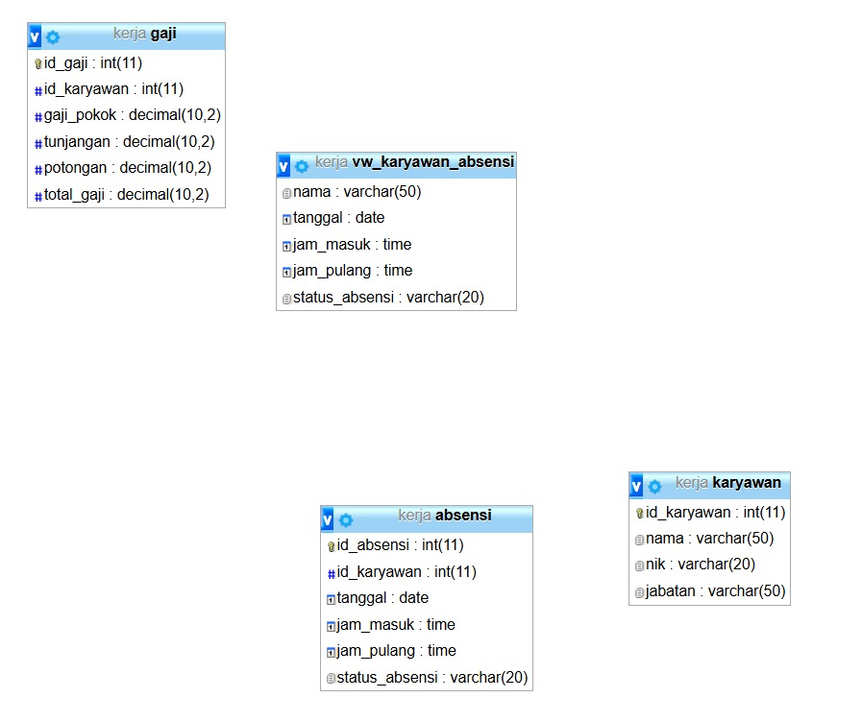

Pembuatan ERD
Informasi dalam tabel-tabel tersebut dapat digunakan
untuk berbagai keperluan, seperti:
Menghitung gaji karyawan
Melacak absensi karyawan
Menganalisis data kehadiran karyawan
Membuat laporan gaji karyawan

Slide 3
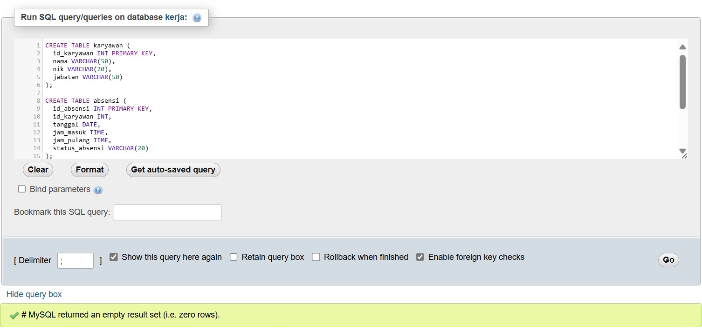

Pembuatan Table

Slide 4
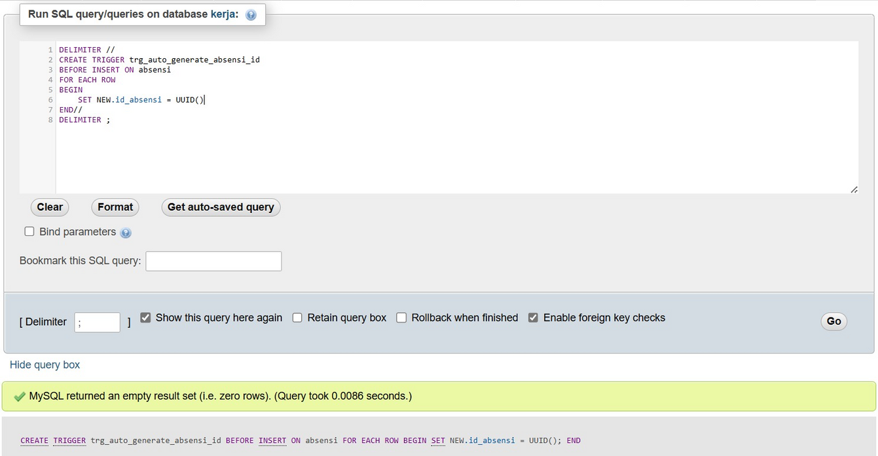
Pembuatan Trigger

Slide 5
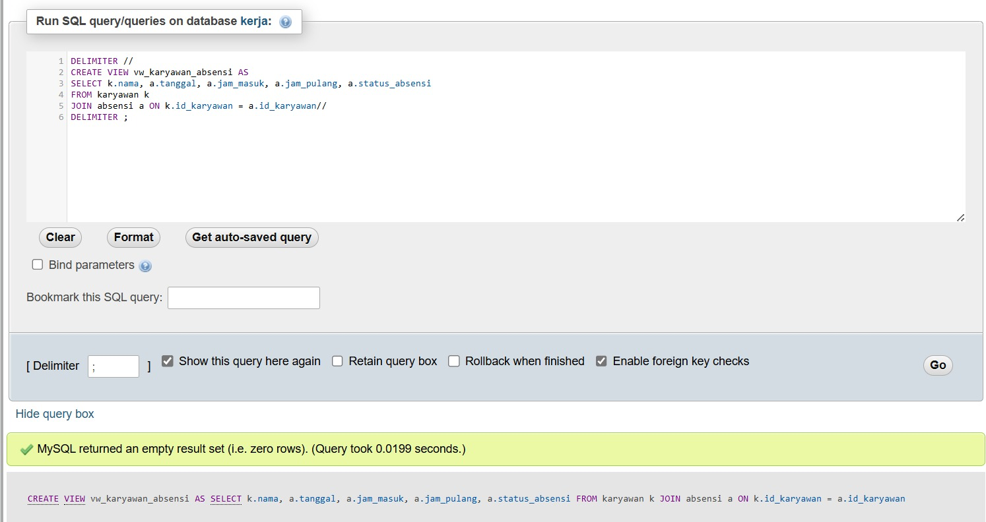
Pembuatan View

Slide 6

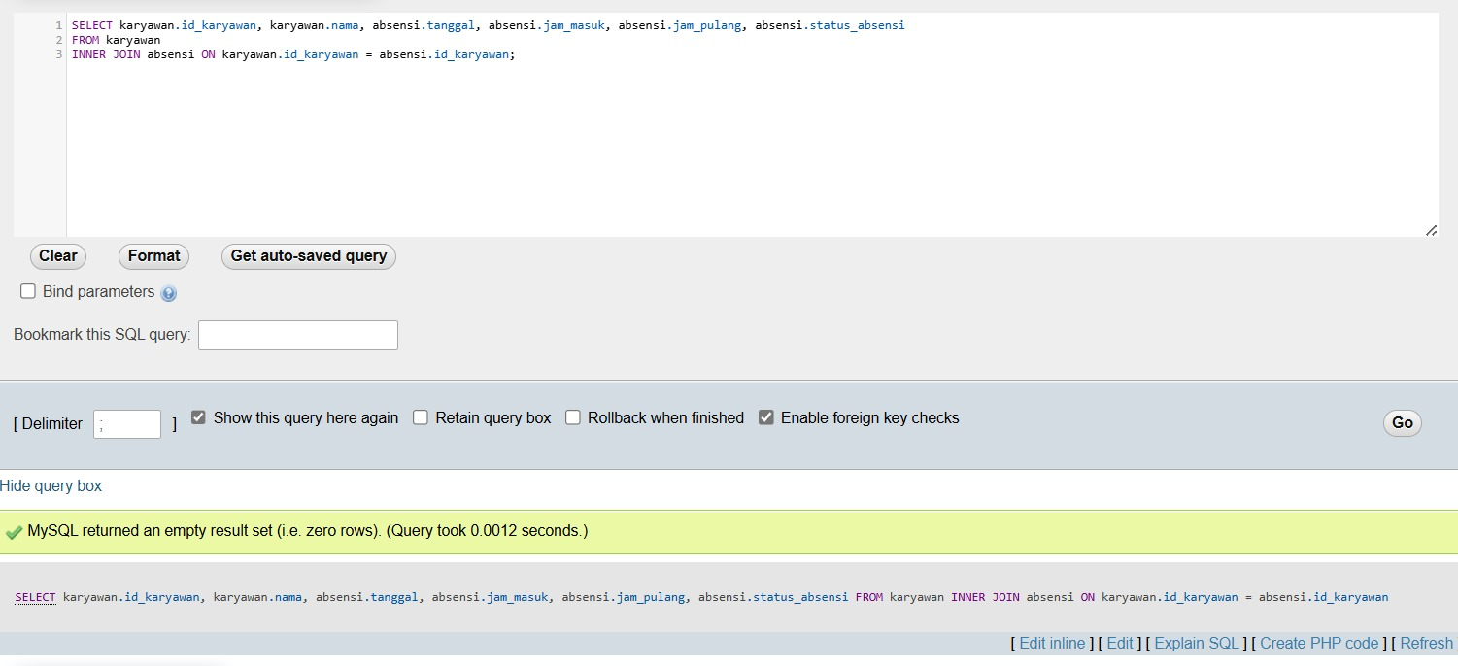

Pembuatan Inner Join

Slide 7

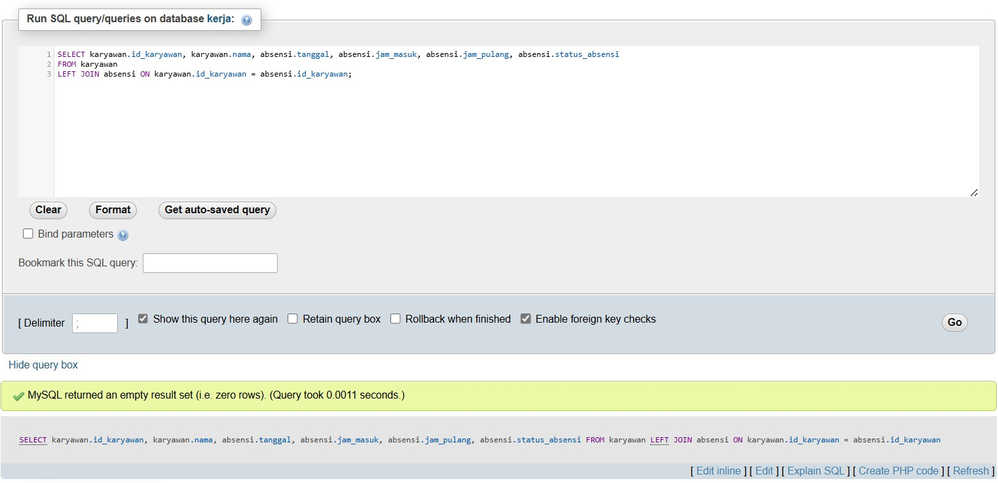
Pembuatan Left Join

Slide 8
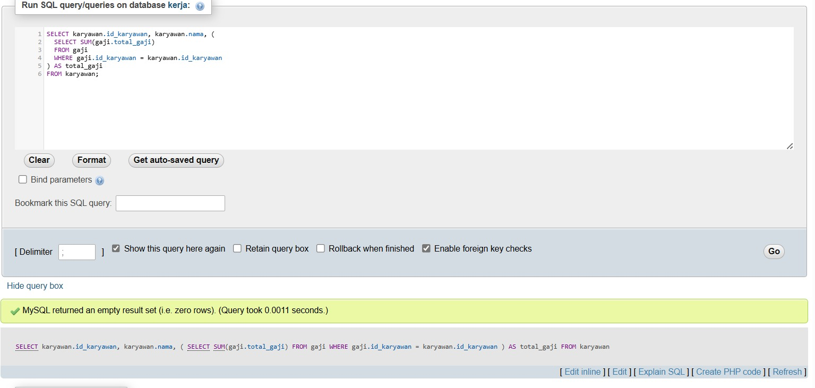

Pembuatan Subquery

Slide 9
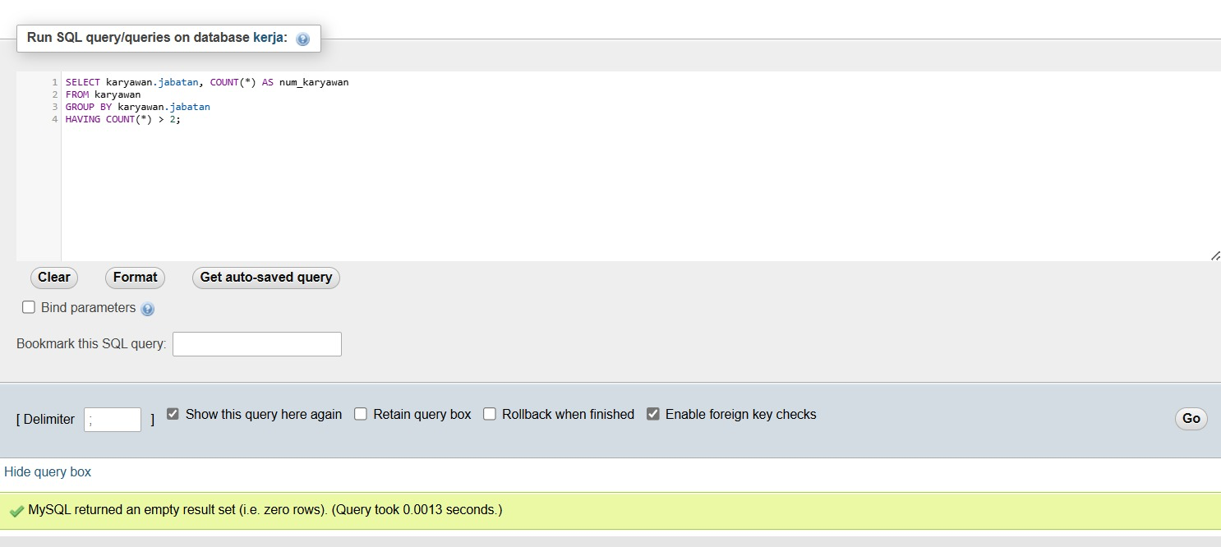
Pembuatan Having

Slide 10
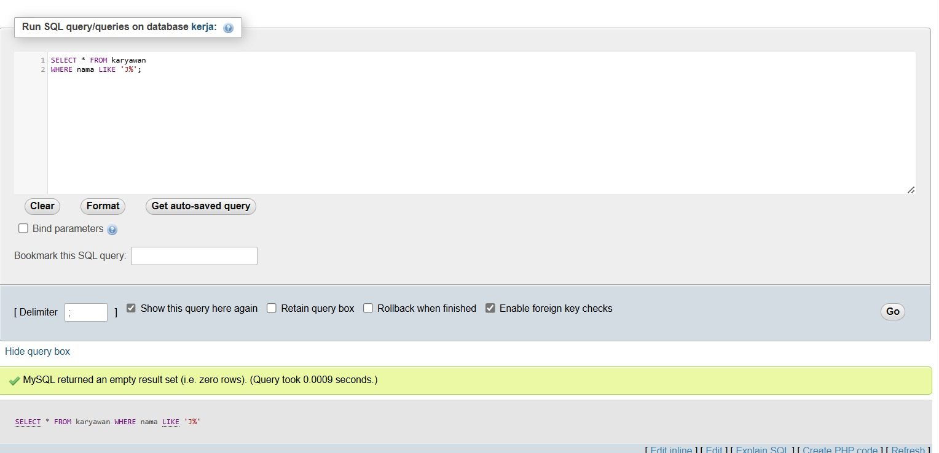
Pembuatan Wildcard

Slide 11
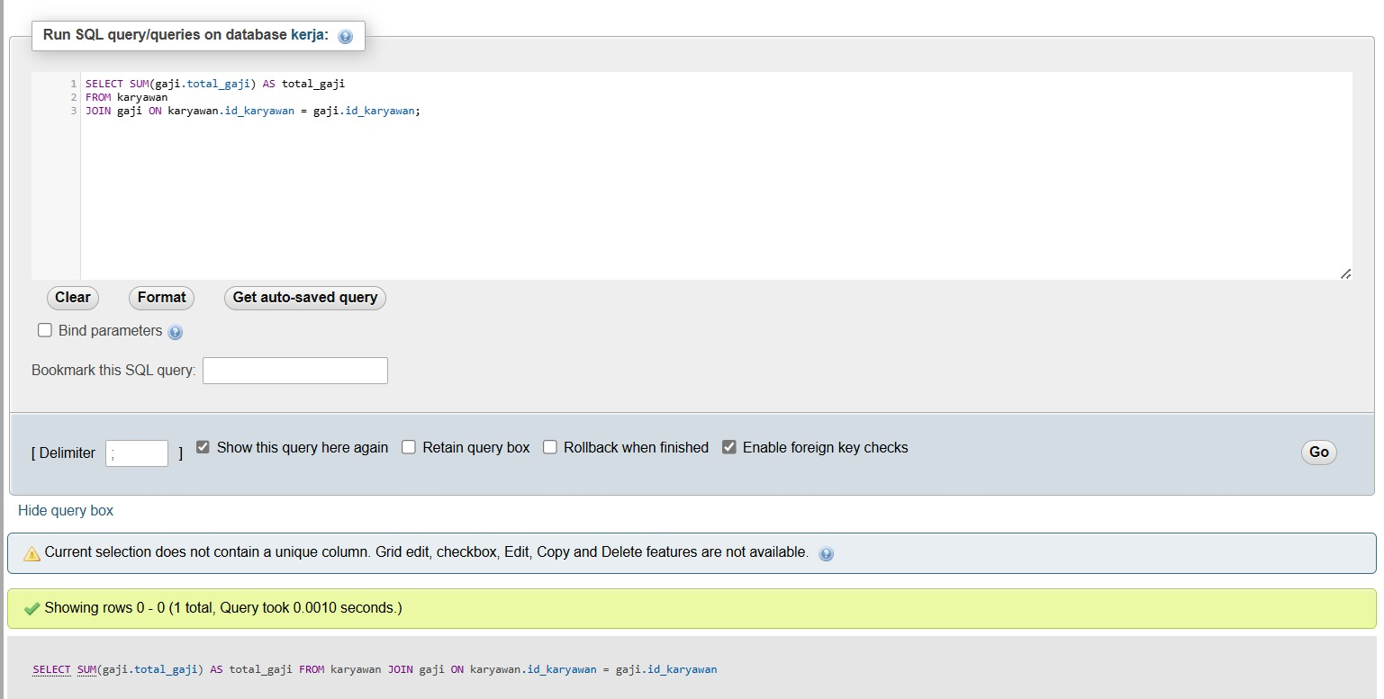
Pembuatan Join

Slide 12
Sekian Terimakasih

